Slide 1
Les environnements mobiles
Les éco-systèmes et les acteurs du marché

Slide 2
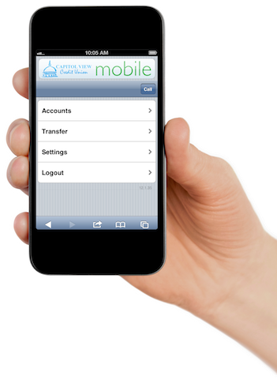
Les éco-systèmes du marché
Android
IOS
Windows
BlackBerry
...
https://www.kantarworldpanel.com/fr/smartphone-os-market-share/

Slide 3
Les éco-systèmes du marché
Android
IOS
Windows

Slide 4
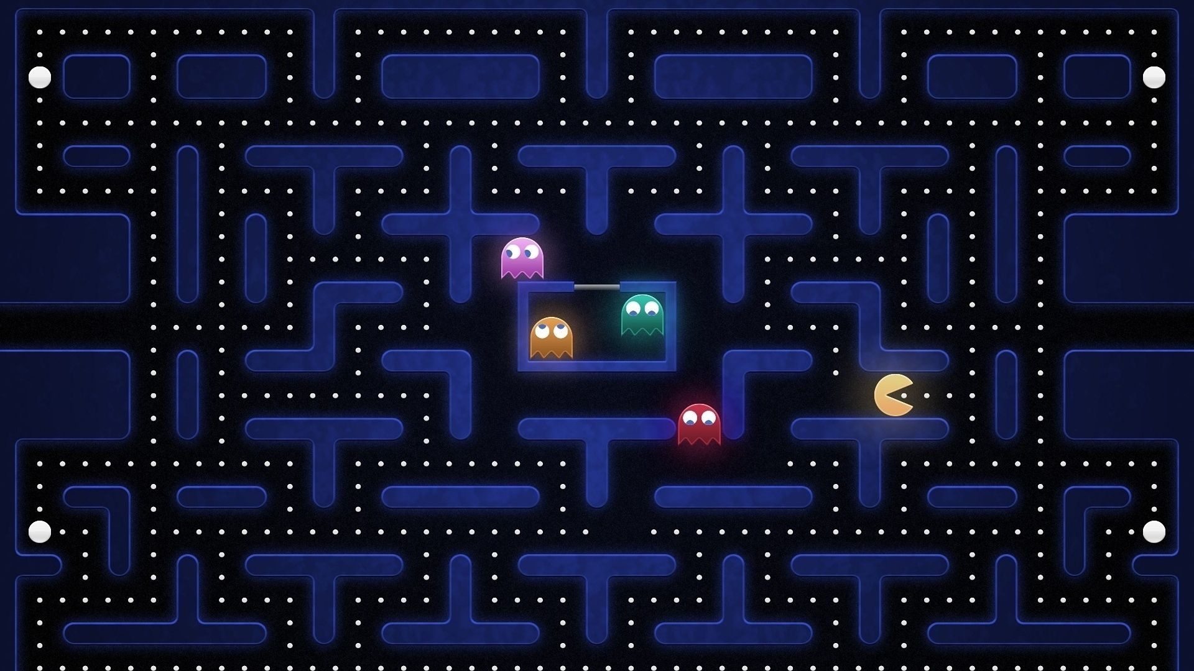
Les éco-systèmes du marché
Les stores
La distribution
La création

